Slide 1
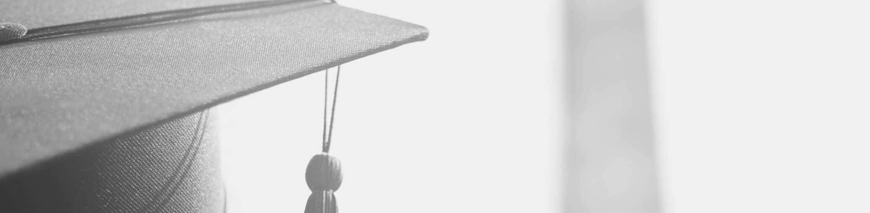
le invita a la:
Misa de Acción de Gracias y Graduación
Sábado 18 de junio
12h00
Parroquia Nuestra Señora de la Unidad

Slide 2
le invitan a la:
Misa de Acción de Gracias y Graduación
Martes 21 de noviembre
7:00 pm - Hora Centro de México
Misa oficiada por:
Pbro. Alberto Luna Medrano
Desde la Parroquia de San Jerónimo, Villa del Carbón, Estado de México
Invitado especial:
Pablo Muñoz (Colombia)

